Slide 1
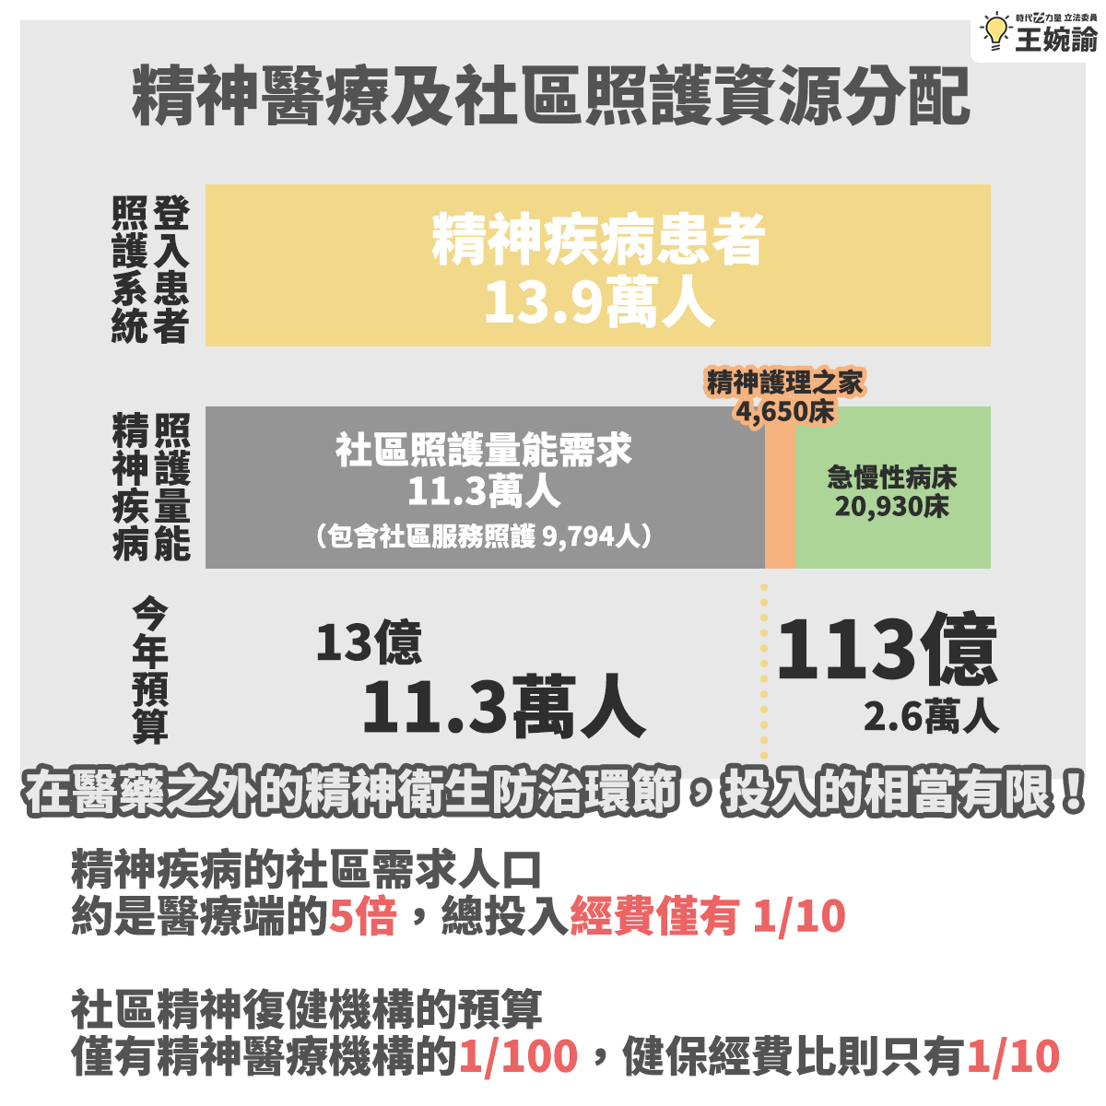
社區端總人力比僅為醫療端1/4
社區端專任人力比僅為醫療端1/5
建立沒有圍牆的精神復健
在「社區的生活培訓與支持」
讓康復者在自己生活的環境中
提供廣泛的社區延展支持服務
是幫助他們的重要標準
社區支持服務急需投入與佈建
新增第六章「病人及家庭照顧者社區支持服務」
明定相關社區支持服務內容
以促進社區支持資源之佈建
並與醫療端建立連結與協力，整合社政與勞政
建立多元且連續性之服務

Slide 2
澳洲及香港均強調以『社區為基礎』之精神照護與支持體系
著重於社區中建立一站式服務中心/社區支持團隊/危機處理團隊
住院醫療
hospital
住院醫療
hospital
Acute
Acute
CATS
危機處理團隊
4人/隊，4案/人
多元社區服務計畫
思覺失調服務計畫
個案管理計畫
社區專案組
精神健康專線
精神科社康服務
MSTS
機動支持團隊
10人/隊，6案/人
Subacute
community
Subacute
community
CCT
持續照護團隊
20人/隊，10案/人
NGO/NPO提供社區支援服務
一站式精神健康社區中心
住宿照護服務/職業復健
家屬資源中心/同儕支持服務
NGOs社區日間照護中心
短期/中期/長期社區居住服務
Recovery
Rehabilitation
Recovery
Rehabilitation
澳洲精神健康服務模式
香港精神健康服務模式

Slide 3
FACT沙漏模式（復元導向的服務模式）
（Flexible Assertive Community Treatment, The hourglass model ）
個人復元目標貫穿不穩定期、治療期與復元期，不因症狀起伏而中斷
精神病友的復元是一場馬拉松-林雨仙
我們在這場馬拉松給予多少的支持？
回應提綱5、6，草案第70條及71條
「社區為基礎」連續性個案管理服務
強調持續性、個別化且有高度彈性
社區關懷訪視員專職進行個管
可整併於心衛中心或委外
協助醫療端與社區端資源連結
前提是社區端的資源要同步佈建
社區關懷訪視員角色重要
如澳洲維多利法精神衛生法即明定
社區訪員的職責與功能
以社區支持實踐復元
個管員/團隊
連貫康復者不同階段
實踐康復者復元目標
進而走入社區自立生活
監督及危機處理
安排密集的支持
專業團隊合作
處理不穩定狀態
個管員/團隊
持續協助康復者
達成個人復元目標
即使在不同階段
復元目標連貫
疾病不穩定期
治療期及復元期
提供資訊與資源
動機引發
症狀治療
治療
建構密集社區支援網絡
具有更大效益
社區支持網絡是復元資源
避免長期居住在精神復健機構
國外各社區支援模式之借鑒
復元手法
優勢觀點
個案是專家
夥伴關係/同儕
復元階段
Notes:
澳洲強調社區為基礎的個案管理服務

Slide 4
多元且連續的服務體系
回應第69條
個案是專家（client expertise)
復元的過程辛苦崎嶇，同儕對復元歷程的深刻體會，能給予沒有生病經驗的
專業人員所無法給予的支持和陪伴
漸進式發展同儕支持服務
如香港思健學院，美國康盟復元推廣計畫先鼓勵同儕社群建立，由康復者/家屬主導
ACT、FACT外展服務團隊裡
至少有一位同儕支持員
美國紐約降落傘計畫在各項服務中
均有同儕支援
香港一站式精神綜合健康中心
有全職同儕支持員駐點服務
澳洲職業重建服務中導入精障同儕督導制度
回應第68條
病人支持服務，應依多元連續服務原則
建構居家社社區支持服務
社區式支持服務
積極式社區處遇及家庭照顧者支持服務
復元階段須有多元支持服務形成的保護網
以協助個案復元、回歸社區生活為目標
此階段應當創建有利於個案復元的條件，
專注於提高個案的自主管理
專業人員角色由「臨床專家」
轉為「合作夥伴」
以澳洲第1期國家心理衛生計畫（1993-1998）為例，具體達成社區精神醫療花費增加87％，精神醫療床位由5802床下降到3396床（減少42％），24小時社區住宿機構照護床位增加65%（824床增加到1363床），精神醫療機構支出占比由49%下降至29％等。此外2016澳洲精神住院統計，平均住院天數是16天
精神醫療
急性/慢性病房緊急安置
日間/居家治療
短期危機喘息
監督及危機處理
安排密集的支持
專業團隊合作
處理不穩定狀態
個管員/服務團隊
持續協助康復者
達成個人復元目標
即使在不同階段
復元目標連貫
疾病不穩定期
治療期及復元期
社區心衛中心
整併社區關懷訪視員
個案管理/轉銜計畫
相關支持服務
社區支持服務的連結
積極性社區處遇團隊
移動式危機處理團隊
提供資訊與資源
動機引發
症狀治療
社區復健/支持
社區復健中心
康復之家
日間照護/會所
社區居住
小作所/據點
職業重建
自立生活
同儕/家屬支持
治療
復元手法
優勢觀點
個案是專家
夥伴關係/同儕
復元階段

